Slide 1
UKAD PIC 38
ALLOYS S&OP SEPT 2020

Slide 2

PIC #37 : Plan d’action
Ambition commerciale:
  Confirmer volumes de 706 à 400 t/an
  L’ajustement des prévisions Airbus 2021 est attendu pour finaliser l’exercice Budgétaire (CA et Uos)
  → Previsions sur estimation de rates interne
Routes Industrielles :
  Revoir les routes industrielles UKAD/SMX :
    Ajustement à faire suite Prévisions Airbus
Adaptation Ouvertures aux Charges :
  Développer polyvalence (ex :Presse/Scie)
Scie : Intégrer la mise à longueur aux gammes pour mieux modéliser charge
Fours: Plan d’action Fast Innov pour fiabiliser les fours de forge

Slide 3

PIC 38 UKAD
SOMMAIRE
Alignement PIC – Budget
Evolution globale 2018-2023
Prévisions 2021 – 2023 par Marché
Prévisions 2021 – 2023 par Familles Techniques
Zoom Volumes Route Industrielle SMX
Charges / Capa par postes de charges

Slide 4
PIC #38 UKAD : PREVISIONS DE VENTE

Slide 5
PIC #38 Revue des prévisions PND
Alignements PIC vs BUDGET

Slide 6
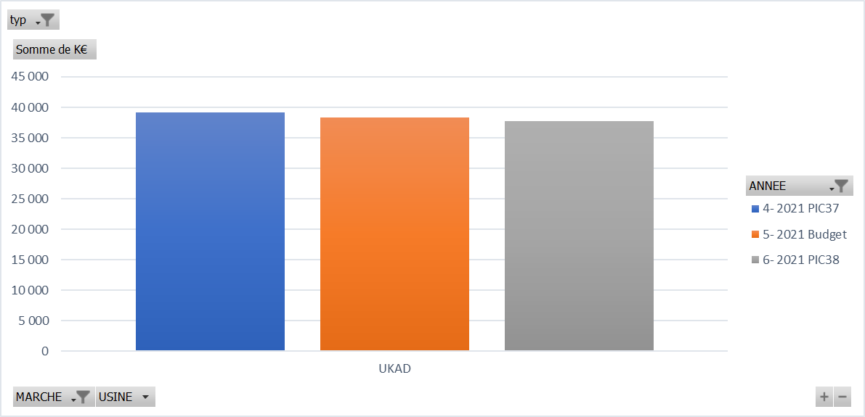
PIC 38 UKAD
FOCUS 2021 Alignement PIC Budget
Commentaires :
2021 : Alignement du PIC 38 sur le Budget 2021

Slide 7
PIC #38 Revue des prévisions UKAD
Evolution 2018 → 2023 en K€

Slide 8
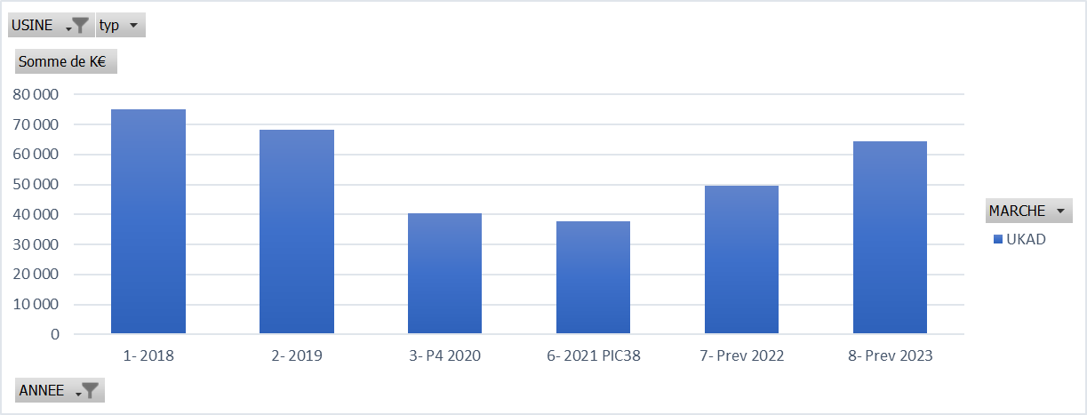
PIC 38 UKAD
Evolution 2018 → 2023
Commentaires :
2021 vs 2018 : -50%
2021 vs 2020 : -8%
2022 vs 2021 : +38%
2023 vs 2022 : +28%

Slide 9
PIC #38 Revue des prévisions UKAD
Evolution 2021 → 2023 en K€
Par Marché

Slide 10
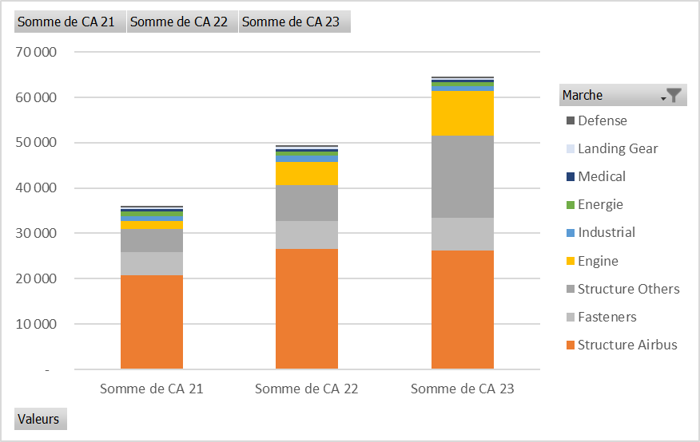
PIC 38 UKAD 2021 -2023
UKAD

Slide 11
PIC #38 Revue des prévisions UKAD
Evolution 2021 → 2023 en Tonnes
Par Familles techniques

Slide 12
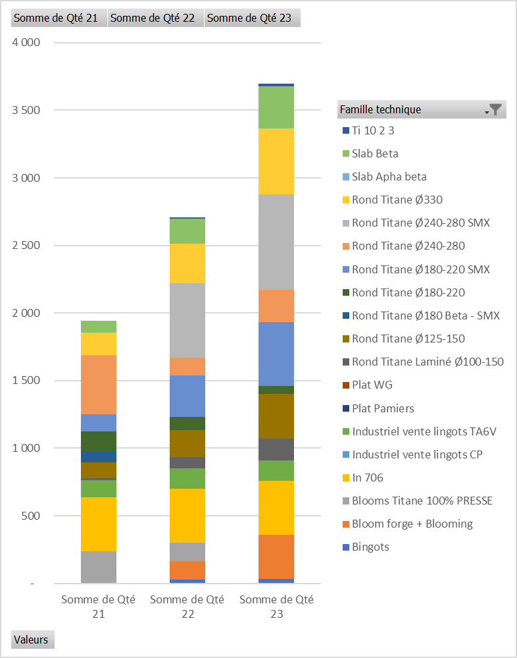
PIC 38 UKAD 2021 -2023
UKAD
Commentaires :

Slide 13
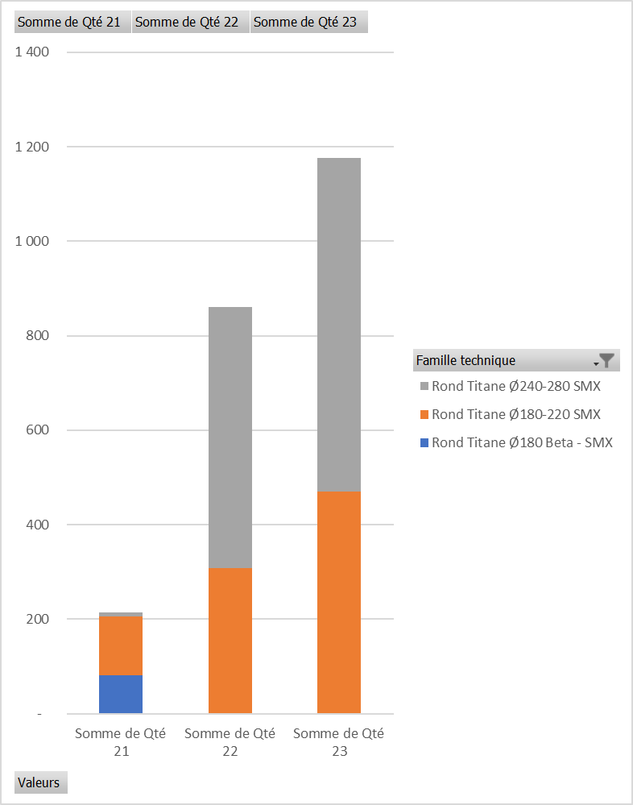
PIC 38 UKAD 2021 -2023
UKAD ZOOM PRODUITS SMX en Tonnes
Commentaires :

Slide 14
PIC #38 UKAD :
ANALYSE CHARGE / CAPACITE

Slide 15
INTRODUCTION
REFERENCES :
Les écarts de charges sont pris sur référence du PIC 36, dernier PIC avant Crise Co-vid.
Les capacités affichées sont les ouvertures actuelles en place sans activité partielle.

Slide 17
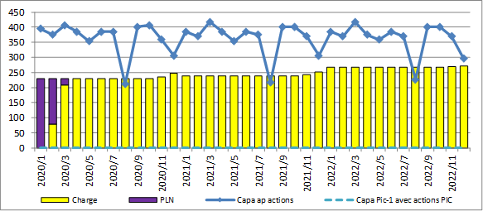
Presse
260
Actuellement AP 50%.

Slide 18
FOURS DE FORGE
319
Actuellement seuls 7 fours sont utilisables pour l’activité presse.
Le four 107 n’est pas capable, sauf pour du redressage.
A date: 3 fours sont à l’arrêt, 1 en restrictions , 4 fours en activité
- Fast inov sur fours UKAD pour diagnostique

Slide 19
MEULEUSE
318
.SST Calider / Evertz + ANC gammes SMX
Activité en 3x8 sur 2021
Actuellement AP 50%.

Slide 20
ECROUTEUSE
320
Ouverture ajustées de 1 à 3 x8 grace à la polyvalence expé + scies
Actuellement AP 50%.

Slide 21
SCIE 1
321
Attention mise à longueur non intégré aux gammes
Ouverture en 3X8
Actuellement AP 50%.

Slide 22
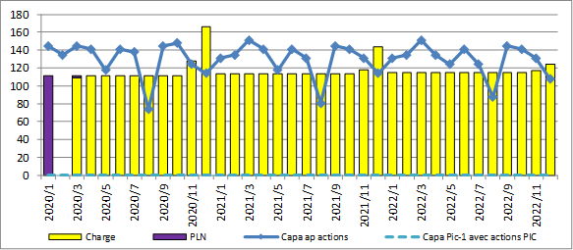
SCIE BEHRINGER
322
Ouvertures supplémentaires ponctuelles avec polyvalence presse
Actuellement AP 50%.

Slide 23
CONTROLE US
323
Ouverture supplémentaire par engagement prestataire sur site
Actuellement en 1X8 par détachement opérateur sur Firminy
Actuellement AP 50%.

Slide 24
PLAN D’ACTION

Slide 25
PIC #38 : Plan d’action
Adaptation Ouvertures aux Charges :
  Activité partielle, Développer polyvalence (ex :Presse/Scie),
Scie : Intégrer la mise à longueur aux gammes pour mieux modéliser charge
Fours: Plan d’action Fast Innov pour fiabiliser les fours de forge
Routes Industrielles : Les critères de choix sont :
  Réussite de gamme de forgeage en rupture
  Qualification nécessaire pour la mise en oeuvre
  Equilibre Charge/Capa UKAD vs SMX.

Slide 26
Option Explicit
Sub ListerShapes()
Dim Diapo As Slide
Dim Message As String
Dim S As Shape
Message = "Liste des Shapes" & vbCr
With ActivePresentation
For Each Diapo In .Slides
Message = Message & "Diapo numéro : " & Diapo.SlideNumber & " - SlideID : " & Diapo.SlideID & vbCr
'For Each S In Diapo.Shapes
'Message = Message & "Shape : " & S.Name & vbCr
'Next
Next Diapo
End With
MsgBox Message
End Sub
Sub Met_Num_SlideID_sur_Diapo()
' déclaration
Dim Diapo As Slide
Dim Message As String
Dim S As Shape
Dim sld As Slide
Dim shp As Shape
Dim NumDiap As Integer
NumDiap = 1
With ActivePresentation
For Each Diapo In .Slides
NumDiap = NumDiap + 1
Set sld = ActivePresentation.Slides(NumDiap)
' création de la zone de texte
Set shp = sld.Shapes.AddTextbox(msoTextOrientationHorizontal, 450, 520, 300, 50)
' ajout du texte
With shp.TextFrame.TextRange
' ajout du texte
.text = "SlideID:" & Diapo.SlideID
' modification de la police
.Font.Name = "Comic sans MS"
' modification de quelques attributs
.Font.Italic = msoTrue
.Font.Size = 7
End With
Next Diapo
End With
End Sub

